Slide 1
Plantenteelt vakdag 8 30 oktober 2014
R. Soesman

Slide 2
Terugblik………
Wat hebben we vorige week gedaan?

Slide 3
Les 8

Slide 4
Planning 30 oktober
11:00 Aftrap; terugblik en theorie over de les van vandaag
11:30 Opdrachten van lesbrief 6 maken/nakijken webquest
12:30 Plantenkennis 1e 40 planten
13:00 Pauze
13:30 Gastspreker Gerrit Tessemaker van de Buurte
15:30 Einde les

Slide 5
Aftrap: Kwaliteit

Slide 6
Les 8
Voorkennis:
Na deze les kun je;
Promotieactiviteiten aangeven voor je product
Uitleggen hoe marketing via internet gaat

Slide 7
Les 8
Theorie

Slide 8
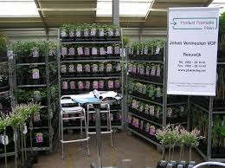
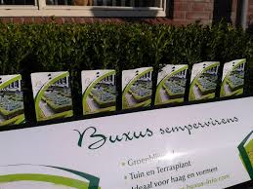
Les 8
Promotie van je product.
Hoe gaat dit bij jou op het bedrijf?

Slide 9
Les 8
Marketing via internet

Slide 10
Les 8
Opdracht vandaag:
Niveau 2: Opdracht 7 en 8 van webquest verkoopklaar maken.
Niveau 3 & 4: Opdracht 7 en 8 Webquest Inkoop en afzet

Slide 11
Les 8
Plantenkennis
Vandaag behandelen we de eerste 35 heesters.
Je kunt de namen vinden onder deze link.

Slide 12
Les 8
Evaluatie/reflectie: Kwaliteit leveren
Wat ging er goed en kan de volgende keer beter?

Slide 13
Vooruitblik
Tot nu toe in te leveren voor de toets:
Logboeken praktijk inpakken (Op school)
Logboek excursie Olaf Nijenkamp, Bischof Tulliken
Samenvatting artikelen vakblad (1 keer)
Opdrachten webquests
(en PowerPoint voor niveau 3&4)
BPV opdrachten (4 totaal)

